Slide 1
Бюджет для граждан
городского округа Первоуральск
Исполнение за 2022 год

Slide 2
Цели создания открытого бюджета
ознакомление граждан с задачами и приоритетными направлениями бюджетной политики, основными условиями формирования и исполнения бюджета городского округа Первоуральск;
информирование граждан о ходе бюджетного процесса в городском округе Первоуральск;
обеспечение широкого вовлечения граждан в процедуры обсуждения и принятия конкретных бюджетных решений, общественного контроля их эффективности и результативности;
повышение прозрачности формирования и расходования бюджетных средств в городском округе Первоуральск;
повышение ответственности органов местного самоуправления при принятии решений в сфере бюджетной политики;
формирование положительного имиджа города Первоуральска.

Slide 3
Основы составления проекта бюджета городского округа Первоуральск
Бюджетное послание Президента Российской Федерации
Стратегия социально-экономического развития городского округа
Прогноз социально-экономического развития городского округа
Основные направления бюджетной и налоговой политики
Муниципальные программы
СОСТАВЛЕНИЕ ПРОЕКТА БЮДЖЕТА ГОРОДСКОГО ОКРУГА

Slide 4
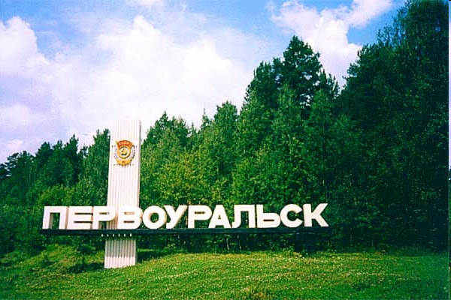
Нормативно-правовая база
Бюджетный кодекс Российской Федерации
Федеральный закон от 06.10.2003 № 131-ФЗ
«Об общих принципах организации местного
самоуправления в Российской Федерации»
Федеральный закон от 08.05.2010 № 83-ФЗ
«О внесении изменений в отдельные законодательные акты Российской Федерации в связи с совершенствованием правового положения государственных (муниципальных) учреждений»
Решение Первоуральской городской Думы от 27.07.2017 г. № 649 (в редакции от 28.06.2018 г) «Об утверждении положения о бюджетном устройстве и бюджетном процессе в городском округе Первоуральск »
Решение Первоуральского городского Совета от 23.06.2005года № 94 (в редакции от 22.06.2022 г.) «Об утверждении Устава городского округа Первоуральск»
Решение Первоуральской городской Думы 510 от 23.12.2021 г. (в ред. № 23 от 24.11.2022г) « О бюджете городского округа Первоуральск на 2022 год и плановый период 2023 и 2024 годов»
Решение Первоуральской городской Думы 91 от 25.05.2023 г. « Об утверждении отчета об исполнении бюджета городского округа Первоуральск за 2022 год»

Slide 5
Участие жителей Первоуральска в формировании бюджета
В городском округе Первоуральск возможность участия граждан в формировании бюджета на очередной финансовый год и плановый период обеспечения следующим образом:
Публичное обсуждение муниципальных программ.
На официальном сайте городского округа публикуется проект муниципальной программы и информация о порядке направления замечаний и предложений к проекту обсуждения.
Период проведения общественного обсуждения проекта программы – не менее 7 календарных дней.
Обсуждения бюджета городского округа Первоуральск на публичных слушаниях, что обеспечивает обсуждение вопросов формирования бюджета широким кругом лиц, депутатами, гражданами, СМИ.

Slide 6
Основные направления бюджетной и налоговой политики городского округа Первоуральск на 2022-2024 годы
Бюджетная политика в период 2022 - 2024 годов соответствует критериям последовательности, реалистичности, эффективности и адресности.
Планирование бюджета городского округа Первоуральск осуществляется на три года: 2022 год и плановый период 2023 и 2024 годов.
Основные задачи бюджетной политики на 2022–2024 годы:
обеспечение сбалансированности бюджета городского округа Первоуральск,
повышение качества управления бюджетным процессом главными распорядителями бюджетных средств,
оптимизация структуры расходов бюджета городского округа Первоуральск, повышение эффективности бюджетных расходов, в том числе за счет оптимизации закупок максимально эффективного использования субсидий,
концентрация усилий на основных направлений стратегического развития городского округа,
обеспечение открытости планирования бюджета городского округа для граждан.
Улучшение инвестиционного климата.
Применение программно-целевого метода бюджетного планирования (21 муниципальная программа с долей расходов 95,2% от общего объема расходов).
Создание условий для повышения качества предоставления муниципальных услуг.
Все мероприятия направлены на сохранение социальной направленности расходов и на развитие городского округа Первоуральск.

Slide 7
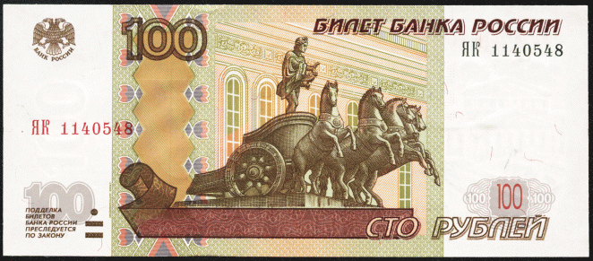
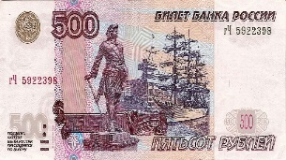
Азбука бюджета
Бюджет - форма образования расходования денежных средств, предназначенных для финансового обеспечения задач и функций государства и местного самоуправления.
Доходы бюджета – поступающие в бюджет денежные средства.
Расходы бюджета – выплачиваемые из бюджета денежные средства.
ДЕФИЦИТ
- превышение расходов над доходами
РЕЗУЛЬТАТ ИСПОЛНЕНИЯ БЮДЖЕТА
=
ДОХОДЫ
«минус»
РАСХОДЫ
ПРОФИЦИТ
- превышение доходов над расходами
!
Обязательное требование, предъявляемое к составлению и утверждению бюджета –это его сбалансированность.

Slide 8
Азбука бюджета
ДОХОДЫ БЮДЖЕТА- безвозмездные,
безвозвратные поступления
денежных средств в бюджет
НАЛОГОВЫЕ ДОХОДЫ
Поступления от уплаты
налогов, установленных
Налоговым кодексом
Российской Федерации:
-налог на доходы
физических лиц;
-акцизы;
-налоги на совокупный
доход(ЕНВД,
сельхозналог,
патентная система);
-налог на имущество
физических лиц;
-земельный налог;
-госпошлина.
БЕЗВОЗМЕЗДНЫЕ
ПОСТУПЛЕНИЯ
Поступления в местный бюджет
из областного бюджета
межбюджетных трансфертов
в виде дотаций, субсидий,
субвенций и иных
межбюджетных трансфертов,
а также поступления от физических
и юридических лиц
(кроме налоговых и
неналоговых доходов)
НЕНАЛОГОВЫЕ ДОХОДЫ
Платежи, которые включают в себя:
•доходы от использования
и продажи имущества;
•платные услуги
казенных учреждений;
•штрафы за нарушение
законодательства;
•плата за негативное
воздействие на окружающую среду
•иные неналоговые доходы

Slide 9
Азбука бюджета
РАСХОДЫ БЮДЖЕТА - выплачиваемые из бюджета денежные средства
Расходы бюджета распределены по :
6-ти
главным распорядителям
11-ти
разделам бюджетной классификации
21 -ой
муниципальной программе

Slide 10
Программно-целевой метод планирования
Муниципальные программы соответствуют Стратегии социально-экономического развития городского округа Первоуральск и содержат:
цели и задачи в определенной сфере;
способы их достижения (мероприятия программы);
объемы используемых финансовых средств в соответствии с решением о бюджете;
показатели эффективности реализации программы, на основании которых дается оценка достижения или не достижения заданных целей.
В бюджете городского округа Первоуральск на 2022 год и плановый период 2023 и 2024 годов отражены направления целей и задач, определенные муниципальными программами.
95,2% расходов бюджета городского округа Первоуральск выполняются в рамках мероприятий муниципальных программ.

Slide 11
Межбюджетные отношения
МЕЖБЮДЖЕТНЫЕ ОТНОШЕНИЯ - взаимоотношения между публично-правовыми образованиями по вопросам регулирования бюджетных правоотношений, организации и осуществления бюджетного процесса
МЕЖБЮДЖЕТНЫЕ ТРАНСФЕРТЫ- средства, предоставляемые одним бюджетом бюджетной системы Российской Федерации другому бюджету
Дотации (от лат. «Dotatio»-
дар, пожертвование)-
предоставляются
без определения конкретной
цели их использования
Субвенции(от лат. «Subvenire»-
приходить на помощь )-
предоставляются на финансирование «переданных» местным бюджетам расходных обязательств РФ
Субсидии(от лат. «Subsidium»-
поддержка )-
предоставляются
на условиях долевого
софинансирования
расходов других бюджетов

Slide 12
БЮДЖЕТНЫЙ ПРОЦЕСС - ежегодное формирование и исполнение бюджета: 1. Утверждение бюджета очередного года. 2. Исполнение бюджета в текущем году. 3. Формирование отчета об исполнении бюджета предыдущего года. 4. Утверждение отчета об исполнении бюджета предыдущего года. 5. Составление проекта бюджета очередного года. 6. Рассмотрение проекта бюджета очередного года.
Бюджетный процесс

Slide 13
Основные показатели развития экономики
городского округа Первоуральск
№ п/п | Наименование показателя | Единица измерения | 2022 год план | 2022 год факт
1. | Численность постоянного населения (на начало года) | человек | 139 218 | 139 307
2. | Фонд начисленной заработной платы работников крупных и средних предприятий | млн. руб. | 19 947 | 21 160
3. | Среднемесячная заработная плата одного работника по крупным и средним предприятиям | руб. | 47 183 | 53 674
4. | Уровень зарегистрированной безработицы (отношение общей численности зарегистрированных безработных к экономически активному населению) | % | 0,80 | 0,71
5. | Численность занятых в экономике (среднегодовая) – всего | человек | 55 992 | 56 240
1

Slide 14
Среднемесячная номинальная начисленная заработная плата работников муниципальных учреждений
Наименование показателя | Достижение показателей по Указам Президента РФ, руб.
 | Целевое значение на 2022 год | Достигнутое значение за 2022 (факт)
Работников муниципальных дошкольных образовательных учреждений | 43 064 | 43 844
Работников муниципальных общеобразовательных учреждений | 43 788 | 44 356
Работников муниципальных учреждений дополнительного образования | 46 416 | 50 079
Работников муниципальных учреждений культуры и искусства | 46 006 | 46 034

Slide 15
Социально – экономическая ситуация
Рынок труда
Заработная плата и занятость населения

Slide 16
Основные параметры бюджета городского округа Первоуральск на 31.12.2022 г.
ДОХОДЫ БЮДЖЕТА
5 779 825,54 тыс.руб.
Налог на доходы
физических лиц
1 210 462,67тыс.руб.
Доходы
в расчете
на
1 человека
41 489,84 руб.
Расходы
в расчете
на
1 человека
41 247,12 руб.
Общегосударственные вопросы
198 422,30 тыс. руб.
РАСХОДЫ БЮДЖЕТА
5 746 013,13 тыс.руб.
Национальная безопасность
и правоохранительная деятельность
50 600,69 тыс.руб.
Земельный налог
103 018,35тыс.руб.
.
Национальная экономика
598 006,17 тыс.руб.
Налоги
на совокупный
доход
234 788,05тыс.руб.
Жилищно-коммунальное
Хозяйство
720 562,12тыс.руб.
Охрана окружающей среды
17 595,28тыс.руб
Доходы от
использования
муниципального
имущества
156 646,13тыс.руб.
Образование
3 504 742,59тыс.руб.
Культура, кинематография
174 975,66 тыс.руб.
Налог на имущество
физических лиц
70 339,15тыс.руб.
Социальная политика
366 906,34 тыс.руб.
Прочие доходы
223 130,87тыс.руб.
Физическая культура и спорт
109 216,77 тыс.руб.
Средства массовой информации
4 984,33 тыс.руб.
Безвозмездные
поступления
3 781 440,32 тыс.руб
Обслуживание муниципального
долга 0,88 тыс.руб.

Slide 17
Муниципальный долг
Программа муниципальных внутренних заимствований городского округа Первоуральск на 2022 год
№ | Наименование муниципального внутреннего заимствования городского округа Первоуральск | Остаток основной суммы долга по бюджетным кредитам прошлых лет, на 01.01.2022 (тыс.руб | Объем привлечения в 2021 году, (тыс. руб.) | Объем средств, направляемых на погашение основной суммы долга, (тыс. руб)
1 | Бюджетные кредиты, привлекаемые в местный бюджет от других бюджетов бюджетной системы Российской Федерации | 830,68 | 0,00 | -830,68
2 | Бюджетные кредиты, привлекаемые в местный бюджет от кредитных организаций | 0,00 | 0,00 | 0,00
3 | ВСЕГО | 830,68 | 0,00 | -830,68

Slide 18
Структура расходов бюджета городского округа Первоуральск в 2022 году (факт)

Slide 19
Структура налоговых и неналоговых доходов бюджета городского округа Первоуральск в 2022 году
2

Slide 20
Участие городского округа Первоуральск
в федеральных и областных программах в 2022 году (факт)
Наименование государственной, муниципальной программы, мероприятий | Всего средств, млн.руб. | Средства ФБ, млн.руб. | Средства ОБ, млн.руб. | Средства МБ, млн.руб.
Государственная программа Свердловской области "Развитие системы образования в Свердловской области до 2025 года" (29.12.2019 № 920-ПП) | 196 779,02 |  | 153 614,27 | 43 164,75
Государственная программа Свердловской области «Реализация основных направлений государственной политики в строительном комплексе Свердловской области до 2024 года» (24.10.2013 № 1296-ПП) | 339 119,76 | 633,60 | 233 573,76 | 104 912,40
Государственная программа Свердловской области "Развитие физической культуры, спорта в Свердловской области до 2024 года" (29.10.2013 г. №1332-ПП) | 525,13 |  | 297,90 | 227,23
Государственная программа Свердловской области "Развитие агропромышленного комплекса и потребительского рынка Свердловской области до 2024 года" (23.10.2013 г. №1285-ПП) | 1 171,80 | 234,08 | 367,32 | 570,40
Государственная программа Свердловской области «Формирование современной городской среды в Свердловской области на 2018-2024 годы" (31.10.2017 г. № 805-ПП) | 99 377,02 | 29 722,80 | 2 237,20 | 67 417,02
Государственная программа Свердловской области "Развитие культуры в Свердловской области до 2024 года" (21.10.2013 г. №1268-ПП) | 3 208,43 | 1 432,13 | 613,77 | 1 162,53
Государственная программа Свердловской области «Развитие жилищно-коммунального хозяйства и повышение энергетической эффективности в Свердловской области до 2024 года" (29.10.2013 № 1330-ПП) | 81 692,28 | 3 572,04 | 75 524,13 | 2 596,11
Государственная программа Свердловской области «Развитие транспортного комплекса Свердловской области до 2024 года" (25.01.2018 № 28-ПП) | 161 873,84 |  | 153 779,40 | 8 094,44
ИТОГО: | 883 747,28 | 35 594,65 | 620 007,75 | 228 144,88

Slide 21
Программы бюджета на 2022 год (факт)
тыс.руб.
МП «Развитие муниципальной службы в ГО Первоуральск» на 2022-2027 годы
МП «Развитие информационных технологий в ГО Первоуральск на 2022-2027 годы»
МП «Обеспечение общественного порядка, пожарной безопасности и защита населения от ЧС» на территории ГО Первоуральск на 2021-2026 годы»
МП «Формирование современной городской среды ГО Первоуральск на 2018-2024 годы»»
МП «Развитие и модернизация ЖКХ, повышение энергетической эффективности ГО Первоуральск на 2018-2028 годы»
17 795,01
7 927,85
49 584,51
353 427,15
204 868,73
МП «Охрана окружающей среды на территории ГО Первоуральск на 2022-2027 годы»
МП «Развитие системы образования в ГО Первоуральск на 2020-2025 годы»
МП «Развитие культуры в ГО Первоуральск на 2020-2025 годы»
МП «Устойчивое развитие сельских территорий и газификация ГО Первоуральск на 2019-2024 годы»
МП «Социальная поддержка граждан ГО Первоуральск» на 2022-2027 годы»
25 312,27
3 423 488,83
230 903,64
1 171,80
330 524,26

Slide 22
Программы бюджета на 2022 год (факт)
МП «Развитие физической культуры и спорта на территории ГО Первоуральск на 2020-2025 годы»
МП «Управление муниципальной собственностью и земельными ресурсами, расположенными на территории ГО Первоуральск на 2021-2026 годы»
МП «Совершенствование градостроительной политики на территории ГО Первоуральск с 2021 по 2026 годы»
МАП «Переселение граждан на территории ГО Первоуральск из аварийного жилищного фонда в 2018-2025 годах»
108 283,68
58 536,24
4 703,80
61 509,52
МП «Обеспечение жильем молодых семей на территории ГО Первоуральск на 2022-2027 годы»
МП «Предоставление региональной поддержки молодым семьям на улучшение жилищных условий на территории ГО Первоуральск на 2022-2027 годы»
МП «Обеспечение деятельности ОМС и МА на территории ГО Первоуральск на 2022-2027 годы»
МП «Развитие малого и среднего предпринимательства, внутреннего и въездного туризма на территории городского округа Первоуральск на 2022-2027 годы»
4 724,16
782,47
53 292,97
696,00

Slide 23
Программы бюджета на 2022 год (факт)
МП Безопасность дорожного движения в ГО Первоуральск на 2018-2029 годы»
МАП «Переселение граждан на территории ГО Первоуральск из аварийного жилищного фонда в 2020-2028 годах
МП «Организация регулярных перевозок пассажиров и багажа автомобильным транспортом в ГО Первоуральск на 2022-2027 годы»
525 477,00
6 470,57
2 332,91

Slide 24
Расходы на образование
ОБРАЗОВАНИЕ
3 504 742,59 тыс.руб.
Дошкольное
Образование
(1 294 468,53 тыс. руб.)
-перепрофилировано 180 мест (11 групп), что позволило увеличить сеть групп для детей раннего возраста до 90 групп;
- капитальный ремонт кровли и фасада детского сада № 16; капитальный ремонт кровель ДС № 64, 41, 46, 70, 39; капитальный ремонт фасада детского сада № 44;
- замена освещения по периметру территорий детских садов № 44,45,63,39;
- приобретение учебных пособий, средств обучения, игр, игрушек для реализации ФГОС дошкольного образования.
Общее образование
(1 777 135,67 тыс.руб.)
завершено строительство школы в п.Билимбай на 500 мест; капитальный ремонт здания мастерских и тира МАОУ СОШ № 20;
-ремонт кабинетов «Точка Роста» в МБОУ СОШ № 16, 40.
- капитальный ремонт кабинетов IT-технологий МАОУ Лицей № 21;
капитальный ремонт спортивного зала МАОУ СОШ № 6;
ремонт кабинетов ЕНЦ в МАОУ СОШ № 4;
замена освещения в МАОУ СОШ № 1.
Дополнительное
Образование
(186 361,03 тыс.руб.)
- реализуется финанси-рование 56 платных сертифицированных программ персонифици-рованного дополнитель-ного образования детей, на которых зачислено 2919 обучающихся; ремонт туалетных комнат ПМАОУ ЦРДМ, установлена пожарная сигнализация в клубе «Вереск» МБОУ ДО «ЦДО», проведен косметический ремонт здания ПМАОУ ДО «ДЮСШ» с заменой оконных блоков. Начато строительство тренировочного здания ПМАОУ ДО «ДЮСШ»
Молодежная
политика
(104 093,37 тыс.руб.)
- обеспечивается подготовка молодых граждан к военной службе – 197 чел.;
- оздоровлено детей в летний период –
14 216 чел, в учебное время -193 чел.;
- проведено 180 общегородских мероприятий для педагогических работников и молодежи ГО Первоуральск.
Другие вопросы
в области
Образования
(142 320,75 тыс.руб.) Обеспечивается деятельность централизованных бухгалтерии; 3-х казенных учреждений и органа местного самоуправления.
Объем расходов на образование в расчете
на одного жителя составит 25 158 руб.

Slide 25
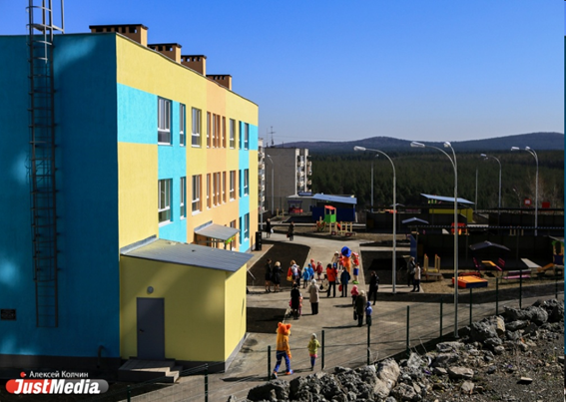
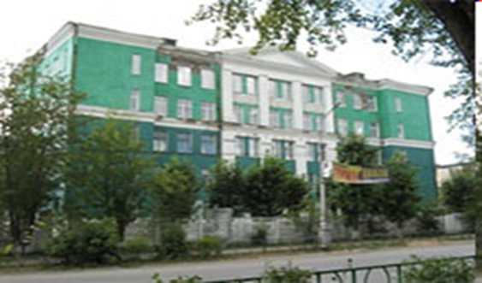
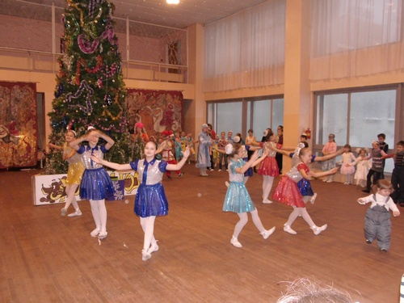
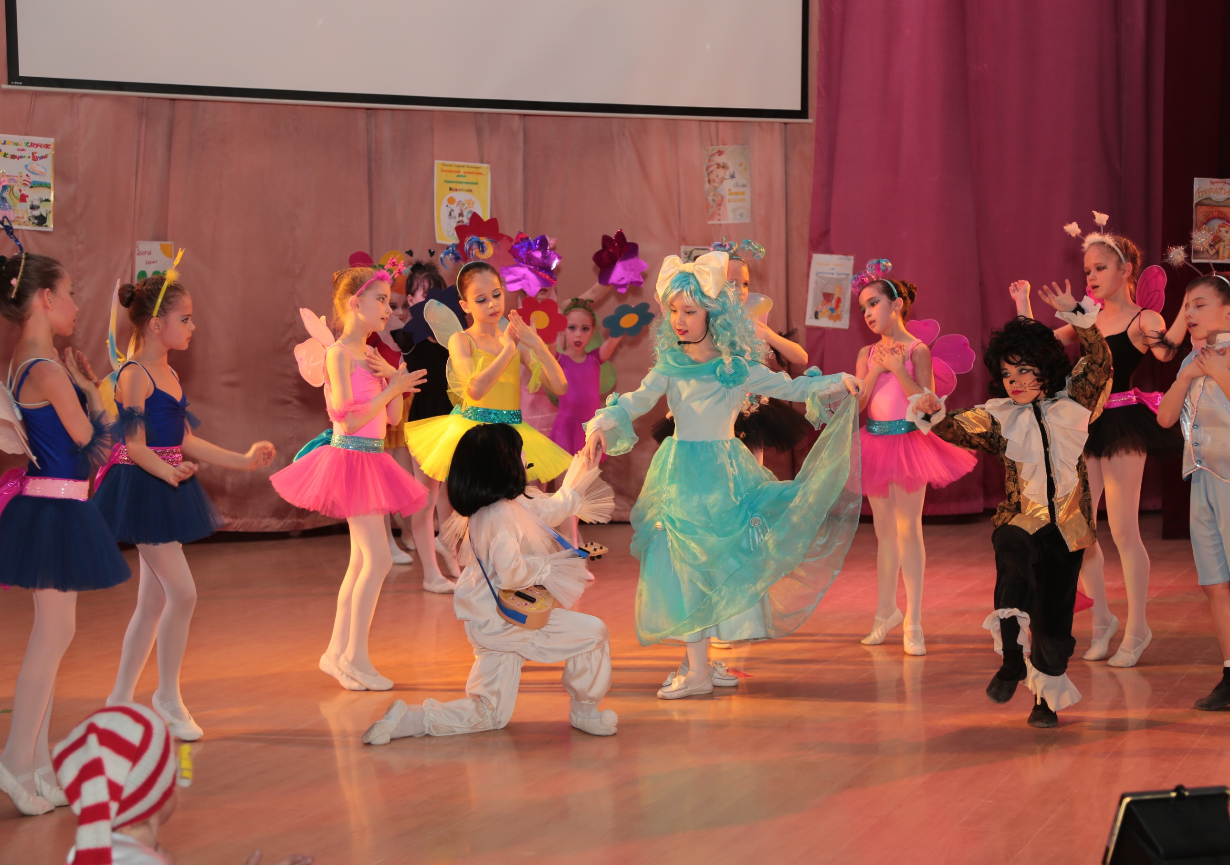
Расходы на образование
Расходы на образование в городском округе Первоуральск осуществляются
в рамках Муниципальной программы «Развитие образования городского округа Первоуральск»
Оказание услуг в сфере образования осуществляют:
11
дошкольных учреждений (60 с учетом сети филиалов)
24
общеобразовательных учреждения
6
учреждений дополнительного образования (19 с учетом сети филиалов)

Slide 26
Расходы на образование
Основные направления расходов в области образования на 2022 г.
Обеспечение льготным
питанием обучающихся
Финансовое обеспечение персонифицированного дополнительного образования детей
Организация
оздоровительной кампании детей
Трудовая занятость молодежи
в возрасте
от 14 до 18 лет
Проведение мероприятий
с различными
категориями молодежи
Патриотическое воспитание
молодых граждан

Slide 27
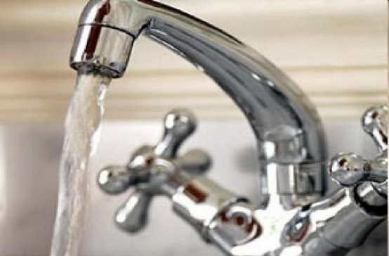
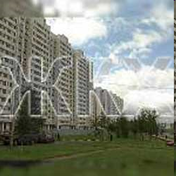
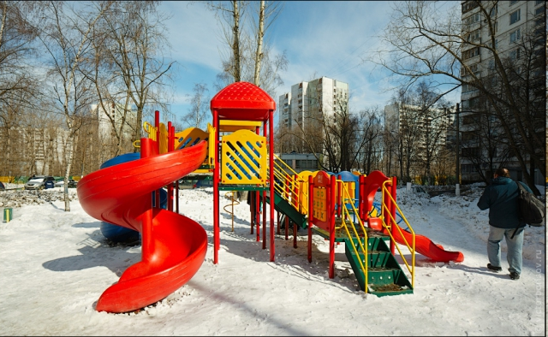
Расходы в области жилищно-коммунального хозяйства
Финансирование мероприятий в области
коммунального хозяйства – 154 787,98 тыс.руб.
Ведется модернизация НФС Верхне-Шайтанского водохранилища.
Капитальный ремонт сетей ХВС и хозяйственно-фекальной канализации по проспекту Ильича. Ремонт сетей: горячего водоснабжения- 0,950 км; теплоснабжения- 12,4 км;
В рамках концессионного соглашения заменено 4,2 км сетей;
Разработана ПСД на реконструкцию сетей ГВС и на капитальный ремонт сетей ХВС в п. Новоуткинск общей протяженностью сети 9,5 км
Финансирование мероприятий в области
жилищного хозяйства – 119 189,12 тыс.руб. Проведен капитальный ремонт в 17 МКД общей площадью 39 363,8 кв.м; в 2 МКД заменено лифтовое оборудование в количестве 5 единиц; снесено 4 аварийных МКД площадью 2,248 тыс.кв.м; расселено 227 человек из 6 аварийных дома; ликвидировано 36 несанкционированных свалок; 100% контейнерных площадок оборудовано баками.
Объем расходов
бюджета
на ЖКХ в расчете на
1 жителя в 2022г.
составил
5 172 руб.
Благоустройство территории – 399 897,17 тыс.руб. Установлено 4 спортивных комплекса и 9 детских игровых площадок (на территории г.Первоуральск, в д.Старые Решеты, с.Слобода, с.Нижнее село, п.Билимбай, д.Макарово, п.Новоуткинск, д.Каменка; отремонтировано 56 детских игровых и спортивных площадок в городе и 7 площадок на территории СТУ; благоустройство территории площади Победы; комплексное благоустройство аллеи на проспекте Ильича и аллеи по ул.Ватутина
Другие вопросы в области жилищно-коммунального хозяйства – 46 687,86 тыс.руб

Slide 28
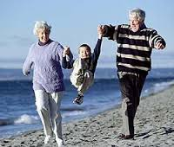
Расходы на социальную политику
СОЦИАЛЬНАЯ ПОЛИТИКА 366 906,34 тыс.руб.
Меры социальной поддержки
Улучшение жилищных условий граждан, проживающих в сельской местности, в том числе молодых семей и молодых специалистов - Предоставлено 1 социальная выплата на строительство жилых помещений;
Предоставление отдельным категориям граждан компенсаций расходов на оплату жилого помещения и коммунальных услуг Компенсацию расходов на оплату жилого помещения и коммунальных услуг получили 22 981 чел., в т.ч.инвалиды – 5 116 чел., ветераны – 11 851 чел., труж.тыла – 386 чел.)
Предоставление социальных выплат молодым семьям на приобретение (строительство) жилья
Произведены социальные выплаты 3 молодым семьям на приобретение (строительство) жилья.
Предоставление региональных социальных выплат молодым семьям Региональную выплату получила 1 семья

Slide 29
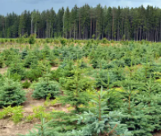
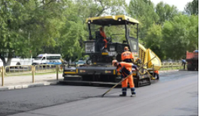
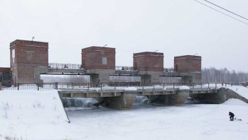
Расходы в области национальной экономики
Транспорт
1 518,89 тыс.руб
Лесное хозяйство 3 828,58 тыс.руб.
Дорожное хозяйство (дорожные фонды) 466 503,34 тыс.руб.
Водное хозяйство 3 928,41 тыс.руб.
Связь и информатика 10 366,85 тыс.руб.
НАЦИОНАЛЬНАЯ ЭКОНОМИКА
598 006,17тыс.руб.
Сельское хозяйство и рыболовство 3 396,95 тыс.руб
Объем расходов на национальную экономику
в расчете
на одного жителя составит 4 293 руб
Другие вопросы в области национальной экономики 108 463,16 тыс.руб.

Slide 30
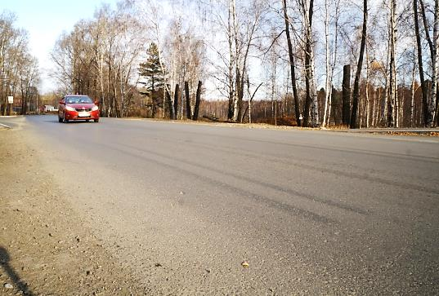
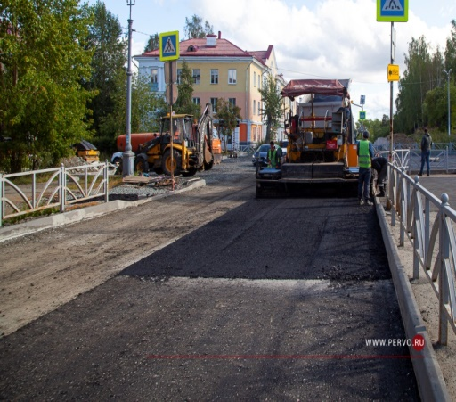
Расходы на дорожное хозяйство
ДОРОЖНОЕ ХОЗЯЙСТВО
466 503,34
тыс.руб.
Текущее содержание и обслуживание автомобильных дорог
111 682,27 тыс.руб.
Выполнение ПСД, инженерных изысканий, прохождение экспертизы проектов строительства, реконструкции, модернизации автомобильных дорог и искусственных сооружений на них
1 687,8 тыс.руб.
Ремонт автомобильных дорог местного значения - 353 133,27 тыс.руб.
Ремонт автомобильных дорог на территории города 10,539 км; Ремонт автомобильных дорог на территории СТУ – 1,737 км; Ремонт внутриквартальных проездов – 9,8 км ; Всего в городе приведено в нормативное состояние 22,73 км асфальтовых дорог
Общая протяженность дорог ГО Первоуральск на 01.01.2023 г. 484,77 км.
Доля протяженности автомобильных дорог общего пользования местного значения, не отвечающих нормативным требованиям, общей протяженности автомобильных дорог (94,3 км) 19,24%

Slide 31
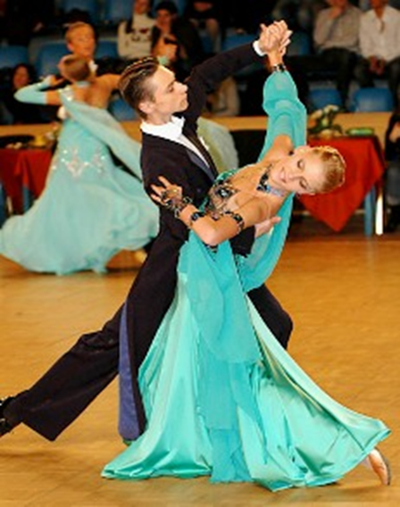
Расходы на культуру
КУЛЬТУРА 174 975,66 тыс.руб.
Основные направления расходов в области культуры
Организация работы муниципальной сети библиотек, осуществление основных видов библиотечного обслуживания
Число посещений библиотек 668,8 тысяч
Организация досуга и приобщение жителей к творчеству, культурному развитию и самообразованию, любительскому искусству и ремеслам
Проведено 1987 мероприятий, количество участников 206,4 тыс.чел;
Обеспечение театральными постановками и другими публичными выступлениями жителей ГО Первоуральск
ПМБУК «Театр драмы «Вариант проведено 295 показов спектаклей, количество зрителей 22,0 тыс.чел.
Обеспечение деятельности учреждений в сфере массового культурно-досугового отдыха.
.
Сохранение объектов культурного наследия ГО Первоуральск
Объем расходов бюджета 2022 г. в области культуры на одного жителя составляет 1 256 руб.

Slide 32
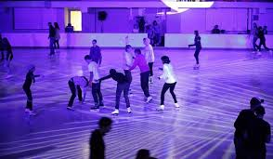
Расходы на физическую культуру и спорт
ФИЗИЧЕСКАЯ КУЛЬТУРА И СПОРТ 109 216,77 тыс.руб.
Расходы на финансовое обеспечение муниципального задания
ПМБУ ФКиС «СТАРТ»
Финансовая поддержка спортсменов и спортивных команд
Организация и проведение официальных физкультурных (физкультурно-оздоровительных) мероприятий Проведено 263 мероприятия с участием 22 800 чел.
Обеспечение финансовой поддержки АНО «Клуб Уральский трубник по хоккею с мячом»
Ремонты, благоустройство, укрепление МБТ
Организация и проведение официальных спортивных мероприятий
Обеспечение финансовой поддержки (субсидии) на целевые расходы спортивных организаций
Обеспечение доступа к спортивным объектам
Создание спортивных площадок (оснащение спортивным оборудованием) для занятий уличной гимнастикой
Проведение тестирования выполнения нормативов испытаний (тестов) комплекса ГТО В сдаче нормативов ВФСК ГТО приняли участие 2800 чел. Знаки отличия получили: Золото –307 чел; Серебро – 286 чел; Бронза – 129 чел.
Организация работы центра тестирования на выполнение нормативов испытаний (тестов) ГТО
Организация и проведение физкультурных и спортивных мероприятий в рамках Всероссийского физкультурно-спортивного комплекса ГТО (за исключением тестирования выполнения нормативов испытаний комплекса ГТО)

Slide 33
Расходы на физическую культуру и спорт
Объем расходов бюджета 2022 г. на физическую культуру и спорт в расчете на 1 жителя 784 руб.
Доля населения, систематически занимающихся физической культурой и спортом, возросла в трехлетний период с 39% до 52,7%

Slide 34
Внесение изменений в решение ПГД от 23.12.2021 г. № 510 «О бюджете
городского округа Первоуральск на 2022 год и плановый период 2023 и 2024 годов»
РПГД 525 от 24.02.2022 г.
1 квартал 2022 г.
Доходы + 376 810,73 в том числе: | Расходы + 376 535,06 в том числе:
Налоговые и неналоговые доходы +10 180,24 | Образование + 115 572,90
Безвозмездные поступления + 366 630,49 | Жилищно-коммунальное хозяйство + 54 599,21
 | Культура, кинематография + 150,00
 | Социальная политика + 3 813,01
 | Физическая культура и спорт + 174,0
 | Национальная экономика + 202 501,62
 | Прочие расходы - 275,67
Дефицит (-), профицит (+) - 111 115,46

Slide 35
Внесение изменений в решение ПГД от 23.12.2021 г. № 510 «О бюджете
городского округа Первоуральск на 2022 год и плановый период 2023 и 2024 годов»
РПГД 547 от 31.03.202 г.
2 квартал 2022 г.
Доходы + 1 893,51 в том числе: | Расходы + 100 827,28 в том числе:
Безвозмездные поступления + 1 893,51 | Образование + 19 678,51
 | Жилищно-коммунальное хозяйство + 102 008,72
 | Социальное обеспечение населения - 240,89
 | Национальная экономика - 26 662,56
 | Прочие расходы + 6 043,50
Дефицит (-), профицит (+) - 210 049,24

Slide 36
Внесение изменений в решение ПГД от 23.12.2021 г. № 510 «О бюджете
городского округа Первоуральск на 2022 год и плановый период 2023 и 2024 годов»
РПГД 557 от 28.04.2022 г.
2 квартал 2022 г.
Доходы + 2 426,24 в том числе: | Расходы + 2 426,24 в том числе:
Налоговые и неналоговые доходы + 2 426,24 | Национальная экономика + 2 426,24
Дефицит (-), профицит (+) - 210 049,24

Slide 37
Внесение изменений в решение ПГД от 23.12.2022г. № 510 «О бюджете
городского округа Первоуральск на 2022 год и плановый период 2023 и 2024 годов»
РПГД 573 от 26.05.2022 г.
2 квартал 2022 г.
Доходы + 11 798,05 в том числе: | Расходы + 11 798,05 в том числе:
Безвозмездные поступления + 11 798,05 | Жилищно-коммунальное хозяйство + 11 798,05
Дефицит (-), профицит (+) - 210 049,24

Slide 38
Внесение изменений в решение ПГД от 23.12.2021 г. № 510 «О бюджете
городского округа Первоуральск на 2022 год и плановый период 2023 и 2024 годов»
РПГД 584 от 30.06.2022 г.
3 квартал 2022 г.
Доходы + 20 070,96 в том числе: | Расходы + 20 070,96 в том числе:
Налоговые и неналоговые доходы + 48 477,03 | Образование + 1 310,42
Возврат остатков субсидий, субвенций и иных межбюджетных трансфертов, имеющих целевое назначение, прошлых лет - 29805,93 | Жилищно-коммунальное хозяйство + 10 176,60
Доходы бюджетов городских округов от возврата организациями остатков субсидий прошлых лет + 1 399,86 | Национальная экономика - 4 771,91
 | Культура, кинематография + 5 500,00
 | Прочие расходы - 1 687,97
Дефицит (-), профицит (+) - -210 049,24

Slide 39
Внесение изменений в решение ПГД от 23.12.2021 г. № 510 «О бюджете
городского округа Первоуральск на 2022 год и плановый период 2023 и 2024 годов»
РПГД 612 от 28.07.2022 г.
3 квартал 2022 г.
Доходы - 171,40 в том числе: | Расходы - 171,40 в том числе:
Безвозмездные поступления - 171,40 | Образование - 1 416,30
 | Жилищно-коммунальное хозяйство + 874,20
 | Культура, кинематография + 232,84
 | Прочие расходы + 480,66
Дефицит (-), профицит (+) - 210 049,24

Slide 40
Внесение изменений в решение ПГД от 23.12.2021 г. № 510 «О бюджете
городского округа Первоуральск на 2022 год и плановый период 2023 и 2024 годов»
РПГД 9 от 27.10.2022 г.
4 квартал 2022 г.
Доходы + 111 938,98 в том числе: | Расходы + 83 080,81 в том числе:
Налоговые и неналоговые доходы + 15 020,00 | Образование - 8 339,58
Безвозмездные поступления + 96 918,98 | Жилищно-коммунальное хозяйство + 50 233,41
 | Национальная экономика + 9 064,38
 | Культура, кинематография - 6 200,00
 | Физическая культура и спорт + 629,55
 | Прочие расходы + 37 693,05
Дефицит (-), профицит (+) - 181 191,07

Slide 41
Внесение изменений в решение ПГД от 23.12.2021 г. № 510 «О бюджете
городского округа Первоуральск на 2022 год и плановый период 2023 и 2024 годов»
РПГД 23 от 24.11.2022 г.
4 квартал 2022 г.
Доходы + 40 211,68 в том числе: | Расходы + 45 285,96 в том числе:
Налоговые и неналоговые доходы + 6 262,82 | Образование + 57630,48
Безвозмездные поступления + 33 948,86 | Жилищно-коммунальное хозяйство - 18 766,75
 | Культура, кинематография + 186,95
 | Национальная экономика + 6 219,75
 | Прочие расходы + 15,53
Дефицит (-), профицит (+) - 186 265,35

Slide 42
Внесение изменений в решение ПГД от 23.12.2021 г. № 510 «О бюджете городского округа Первоуральск на 2022 год и плановый период 2023 и 2024 годов»
РПГД 32 от 22.12.2022 г.
4 квартал 2022 г.
Доходы + 131 745,45 в том числе: | Расходы + 47 411,21 в том числе:
Налоговые и неналоговые доходы +116492,45 | Образование + 19 197,31
Безвозмездные поступления + 15 253,00 | Жилищно-коммунальное хозяйство + 12 930,47
 | Культура, кинематография + 3 744,89
 | Социальное обеспечение населения + 16 997,36
 | Прочие расходы - 5 458,82
Дефицит (-), профицит (+) - 101 931,11

Slide 43
Контактная информация
Финансовое управление Администрации
городского округа Первоуральск
Руководитель: Ярославцева Марина Юрьевна
Тел/факс:8(3439)647755
Эл.почта:ufin@prvadm.ru

Slide 44
СПАСИБО ЗА ВНИМАНИЕ!

